Slide 1
Муниципальное казенное дошкольное образовательное учреждение «Детский сад № 10» комбинированного вида г. Карабаша
«Система обеспечения профессионального развития педагога как основа эффективной практики управления ОО»
Старший воспитатель: Н.М. Федина
2022 год

Slide 2
МКДОУ «Детский сад №10» комбинированного вида г. Карабаша
2 логопедические группы
ООП дошкольного образования разработанная на основе программы «От рождения до школы» Н.Е.Вераксы
АОП ДО разработанная на основе «Подготовка к школе детей с ОНР в условиях специального детского сада» Т.Б Чиркиной
28 обучающихся
12 общеобразовательных групп
ООП дошкольного образования разработанная на основе программы «Детство» Т.И. Бабаевой
247 обучающихся

Slide 3
Цель: Повышение качества реализации ООП ДО через профессиональное развитие педагогов
Задачи: 1. Обеспечить стимулирование целенаправленного, непрерывного повышения уровня квалификации педагогов, их профессионального развития; 2. Повысить уровень квалификации педагогов на основе оценки уровня квалификации; 3. Совершенствовать систему переподготовки и повышения квалификации педагогических кадров; 4. Повысить качество методической помощи педагогам на основе выявленных образовательных потребностей.

Slide 4
Наставничество
Система профессионального развития педагогов
Самообразование педагогов
Повышение квалификации
Аттестация педагогических работников
Овладение информационно-коммуникативными технологиями
Активное участие в методических объединениях, педсоветах, семинарах и тд.
Участие в конкурсах, исследовательских работах, экспертных комиссиях
Владение образовательными технологиями, методическими приемами и их постоянное совершенствование

Slide 5
Наставничество в МКДОУ «Детский сад № 10»
Всего педагогов |  | Наставники |  | Молодые специалисты
Кол-во | % | Кол-во | % | Кол-во | %
36 | 100 | 8 | 22 | 12 | 33

Slide 6
Эффективность наставничества в МКДОУ «Детский сад № 10»
1. Способствует повышению качества обучения сотрудников;
2. Повышает эффективность работы педагогических работников;
3. Снижается текучесть кадров, коллектив приобретает стабильные горизонтальные рамки;
4. Сокращает время на адаптацию сотрудника, нуждающегося в методической или иной поддержке.

Slide 7
Темы годовых проектов в 2021 – 2022 учебном году
«Современные тенденции развития экологического воспитания по средствам игровых технологий»;
«Формирование основ безопасности жизнедеятельности у дошкольников»;
«Здоровый дошкольник, механизмы развития здоровьесберегающих технологий»;
«Система работы групп компенсирующей направленности как фактор успешной социализации детей с ТНР»;
«Проектная деятельность в развитии дошкольников»;
«Нравственно-патриотическое воспитание детей дошкольного возраста».

Slide 8
Курсы повышения квалификации в 2021 – 2022 учебном году
Дистанционная форма обучения
- 13 педагогов
Очная форма обучения
– 3 педагога

Slide 9
Характеристика педагогов по квалификационным категориям
Всего педагогов |  | Высшая квалификационная категория |  | Первая квалификационная категория |  | Соответствие занимаемой должности |  | Без категории
Кол-во | % | Кол-во | % | Кол-во | % | Кол-во | % | Кол-во | %
36 | 100 | 2 | 5,5 | 20 | 55,5 | 9 | 25 | 5 | 14
В 2021 – 2022 учебном году аттестовалось 9 педагогов:
через систему АИС АПР на 1 квалификационную категорию
– 7 педагогов;
на соответствие занимаемой должности – 2 педагога.

Slide 10
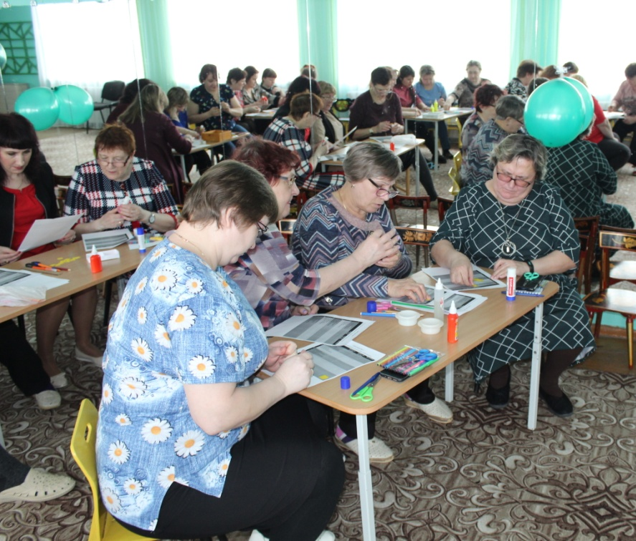
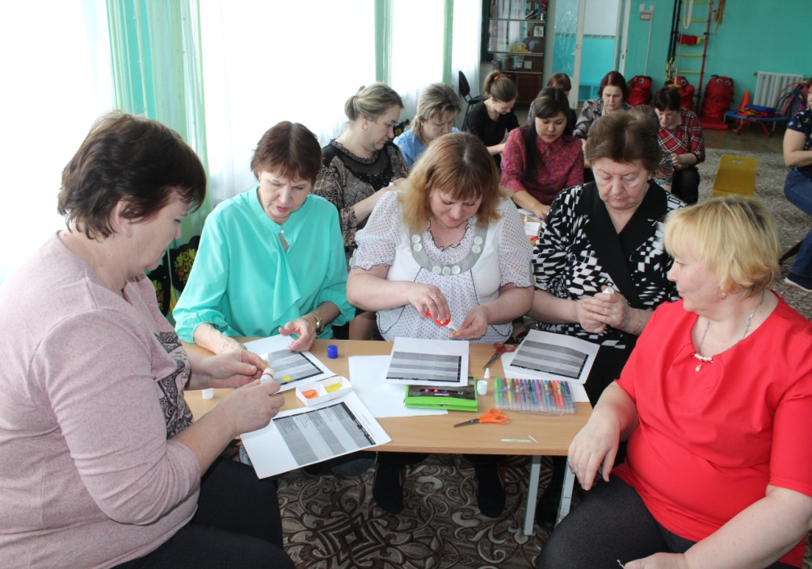
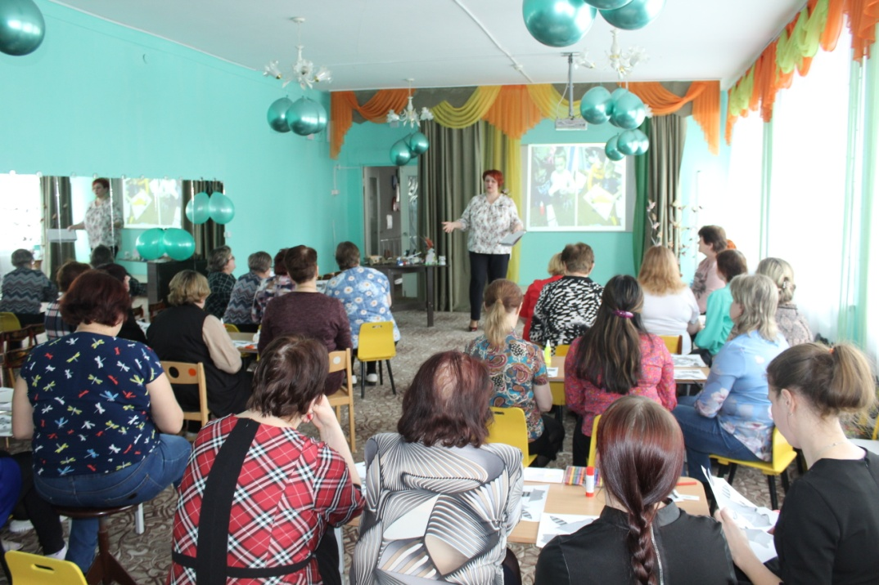

Slide 11
Педагог года в дошкольном образовании
Муниципальный этап
Региональный этап
8 участников
5 победителей
5 участников
2 лауреата

Slide 12
Технологии используемые в МКДОУ «Детский сад № 10»
Традиционные
Инновационные
Игровые технологии
Здоровьесберегающие технологии
Проектные технологии
Информационно – коммуникативные технологии
Бережливые технологии
Умное зеркало

Slide 13
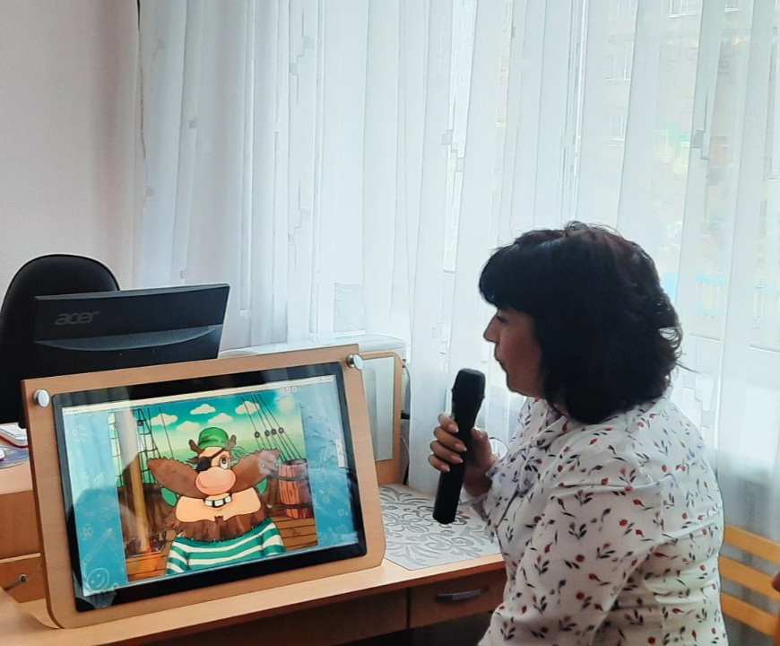
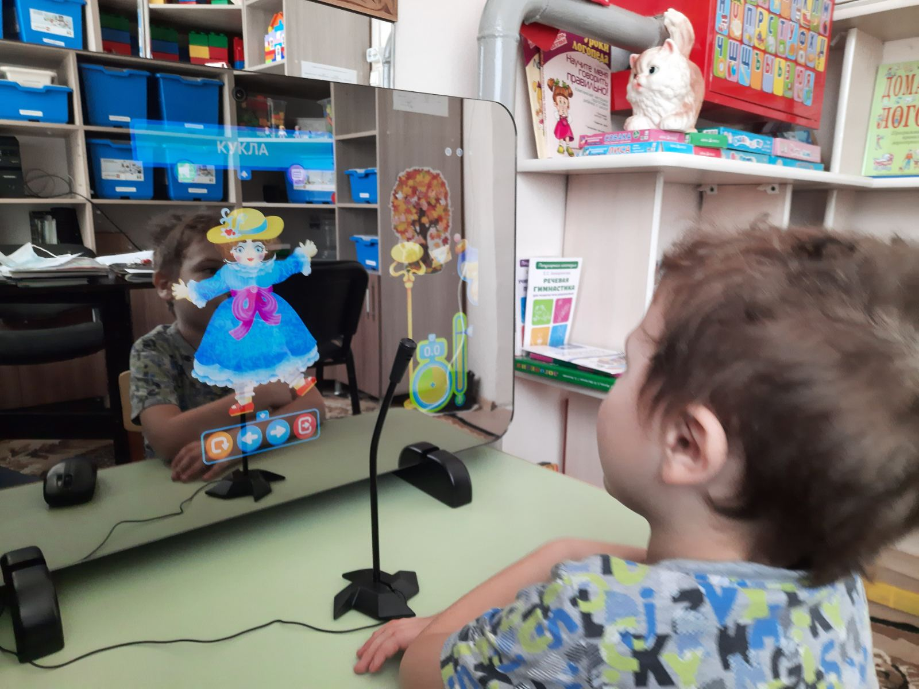
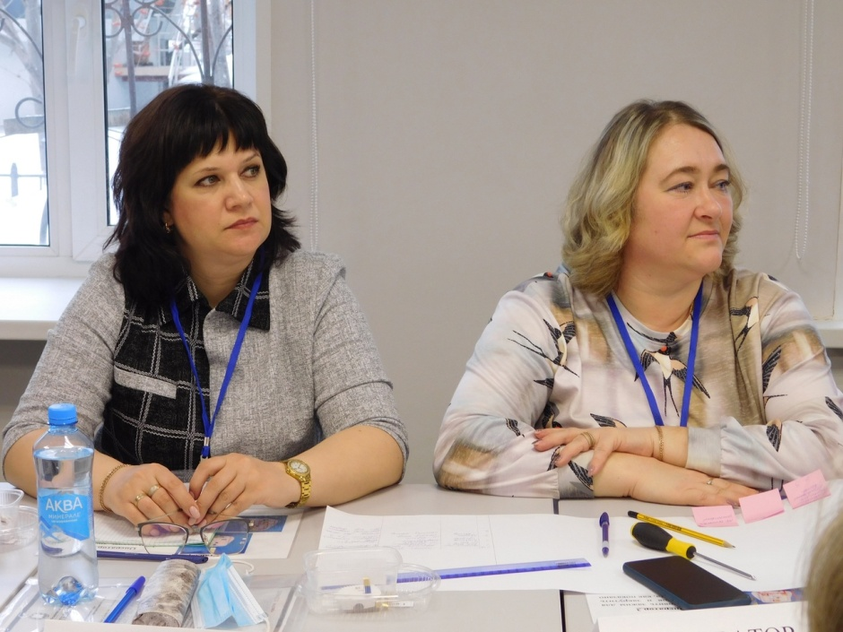

Slide 15
Показатели эффективности системы управления профессиональным развитием педагогических кадров
1. Положительный психолого-педагогический климат в коллективе.
2. Высокая заинтересованность педагогов в творчестве и инновациях.
3. Овладение современными методами обучения и воспитания.
4. Положительная динамика качества образования.
5. Своевременное выявление и обобщение передового педагогического опыта.
6. Постоянное внимание администрации к деятельности педагогов, наличие системы стимулирования педагогической деятельности.
7. Качественно организованная система методического сопровождения и поддержки образовательной деятельности

Slide 16
Муниципальное казенное дошкольное образовательное учреждение «Детский сад № 10» комбинированного вида г. Карабаша
«Система обеспечения профессионального развития педагога как основа эффективной практики управления в рамках реализации процедур ВСОКО»
Старший воспитатель: Н.М. Федина
2022 год

